Slide 1


ФОРМИРОВАНИЕ ЕДИНОГО ВСЕРОССИЙСКОГО ПЕРЕЧНЯ (РЕЕСТРА) ШКОЛЬНЫХ СПОРТИВНЫХ КЛУБОВ
Бурлак Валентина Сергеевна,
руководитель отдела развития школьного спорта ФГБУ «Федеральный центр организационно-методического обеспечения физического воспитания» Минпросвещения России
2021 год

Slide 2



ФОРМИРОВАНИЕ СИСТЕМЫ ШКОЛЬНЫХ СПОРТИВНЫХ КЛУБОВ
Перечень поручений Президента Российской Федерации от 22 ноября 2019 г. № Пр-2397
Федеральный проект «Успех каждого ребенка»
Стратегия развития физической культуры и спорта в Российской Федерации на период до 2030 года
Приказ Минпросвещения России от 23 марта 2020 года № 117
Межотраслевая программа развития школьного спорта до 2024 года
Основные задачи ШСК:
Основные направления деятельности ШСК:
Вовлечение обучающихся, в том числе с ограниченными возможностями здоровья, в систематические занятия физической культурой и спортом
Содействие в создании условий для систематических занятий физической культурой
Развитие волонтерского движения по пропаганде здорового образа жизн
Пропаганда здорового образа жизни, занятий физической культурой и спортом
Организация и проведение спортивно-массовых, физкультурно-оздоровительных мероприятий в общеобразовательной организации
Создание условий для развития массовых и индивидуальных форм физкультурно-оздоровительной и спортивной работы в общеобразовательной организации, в том числе для лиц с ограниченными возможностями здоровья
Организация и проведение информационно-пропагандистской деятельности, воспитание физических и морально-волевых качеств, социальной активности школьного сообщества
Организация и проведение физкультурно-спортивных мероприятий различного уровня, социально-значимых мероприятий, подготовку обучающихся к выполнению требований Всероссийского физкультурно-спортивного комплекса «Готов к труду и обороне» (ГТО)
Взаимодействие со школьными спортивными клубами других общеобразовательных организаций, общеобразовательными организациями, учреждениями физической культуры и спорта, общественными организациями
Подготовка предложений по совершенствованию системы физической культуры и спорта (в том числе развитию материально-технической базы) в общеобразовательной организации
Подготовка и формирование команд общеобразовательной организации по видам спорта и обеспечение их участия в соревнованиях различного уровня
Поощрение обучающихся, добившихся высоких показателей в физкультурно-спортивной работе

Slide 3
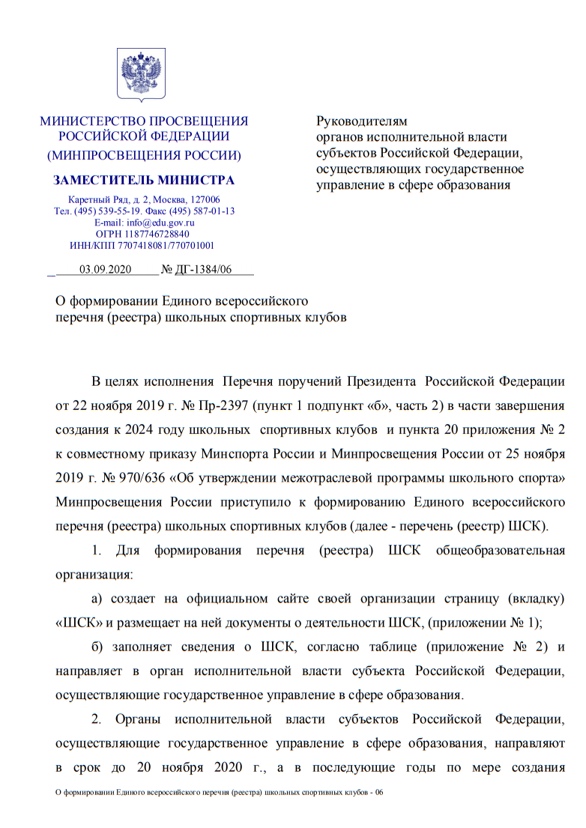
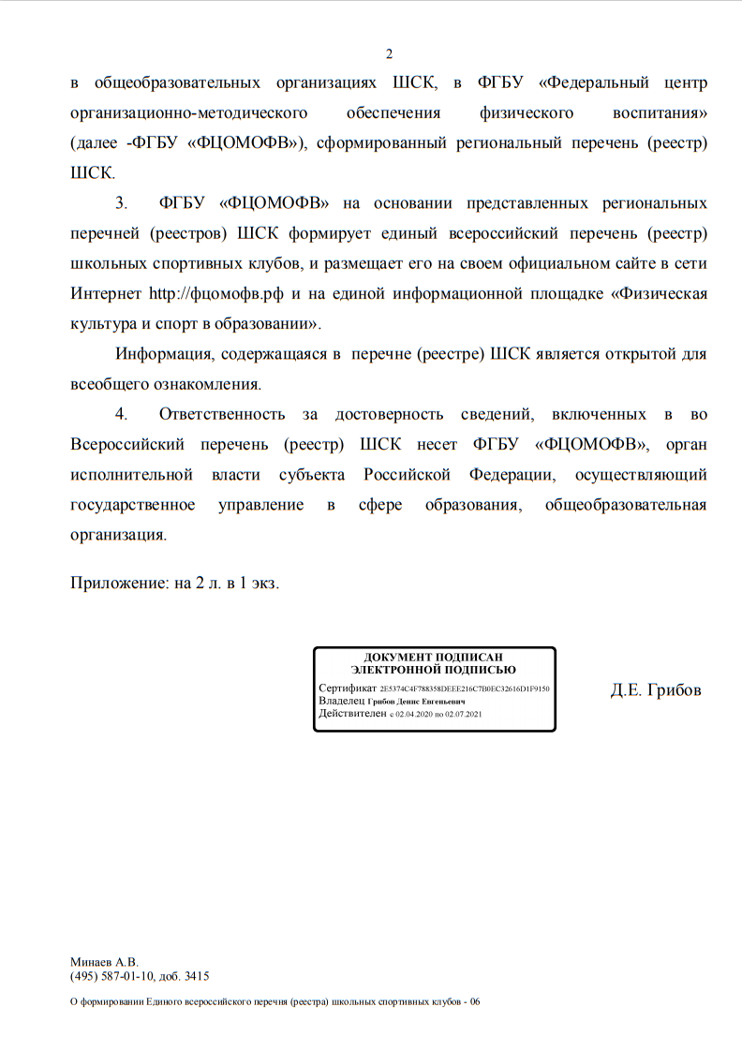
ФОРМИРОВАНИЕ ЕДИНОГО ВСЕРОССИЙСКОГО ПЕРЕЧНЯ (РЕЕСТРА)
ШКОЛЬНЫХ СПОРТИВНЫХ КЛУБОВ

Slide 4
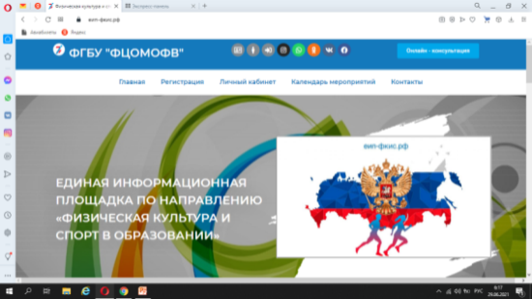
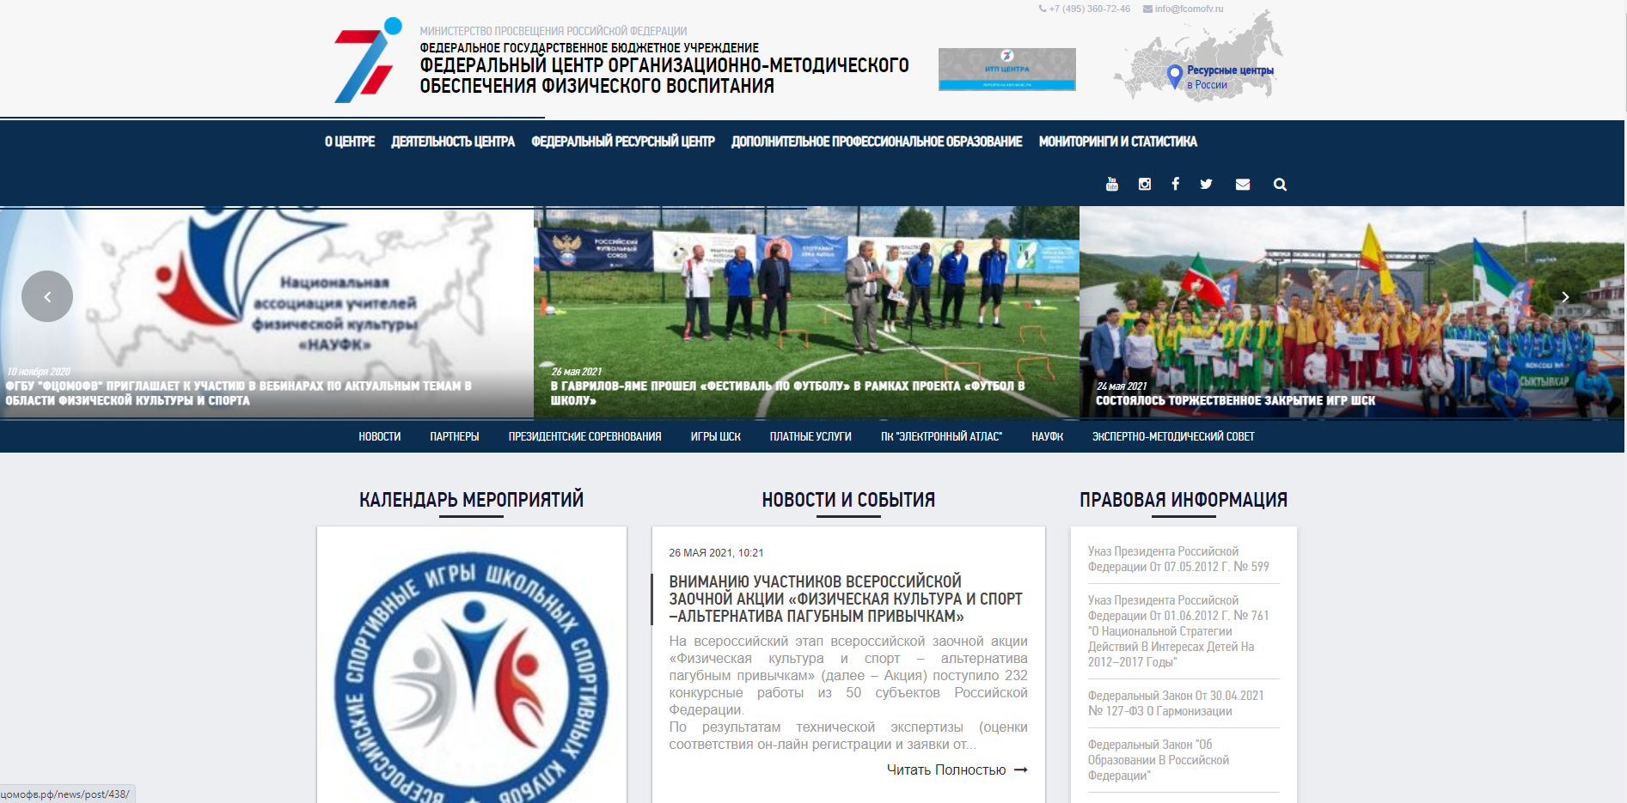
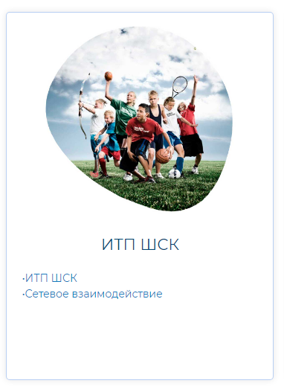
ИНФОРМАЦИОННО-ТЕХНОЛОГИЧЕСКАЯ ПЛАТФОРМА ШСК
https://еип-фкис.рф/реестр-шск/
С 28 октября 2021 года ФГБУ «ФЦОМОФВ»
принимает заявки в Реестр только через единую информационную площадку по направлению
«Физическая культура и спорт в образовании»:
https://еип-фкис.рф/реестр-шск/
Инструкция по регистрации личного кабинета
на ЕИП доступна по ссылке:
https://еип-фкис.рф/wp-content/uploads/2021/01/Инс...
Инструкция по подаче заявки на регистрацию
школьного спортивного клуба в Едином
всероссийском перечне (реестре) школьных
спортивных клубов доступна по ссылке:
https://еип-фкис.рф/wp-content/uploads/2021/10/Инс...
ШАГ № 1
Органы исполнительной власти субъекта Российской Федерации, осуществляющие государственное управление в сфере образования и общеобразовательные организации имеют открытый доступ к перечню (реестру) ШСК и мониторингу реестра
https://еип-фкис.рф/сведения-о-шск/
ШАГ № 2

Slide 5

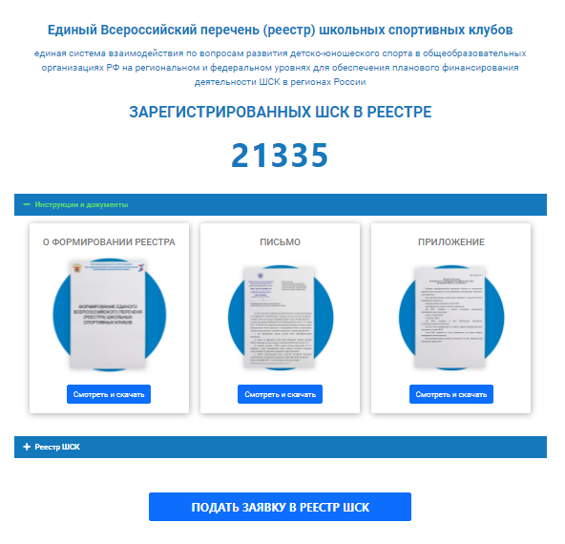
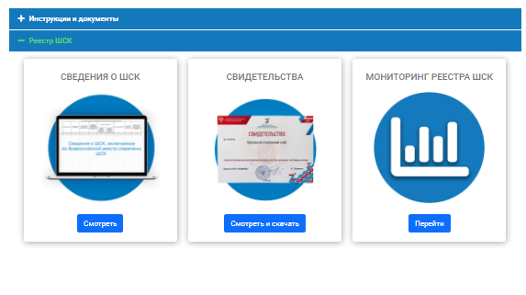
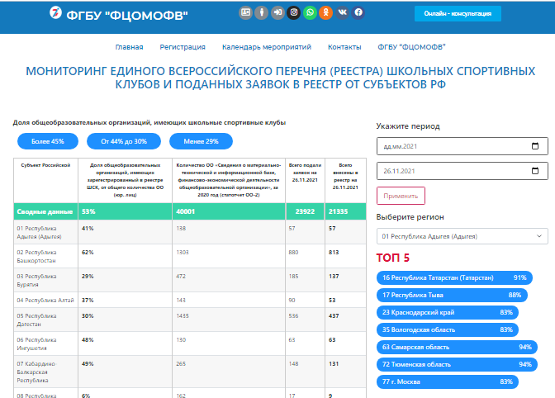
ИНФОРМАЦИОННО-ТЕХНОЛОГИЧЕСКАЯ ПЛАТФОРМА ШСК
УСТАНОВЛЕН СЧЁТЧИК ДЛЯ ФОРМИРОВАНИЯ ДАННЫХ О ЗАРЕГИСТРИРОВАННЫХ ШСК В РЕЕСТРЕ ШСК
МОНИТОРИНГ ЕДИНОГО ВСЕРОССИЙСКОГО ПЕРЕЧНЯ (РЕЕСТРА) ШКОЛЬНЫХ СПОРТИВНЫХ КЛУБОВ И ПОДАННЫХ ЗАЯВОК В РЕЕСТР ОТ СУБЪЕКТОВ РФ
https://еип-фкис.рф/реестр-шск/

Slide 6
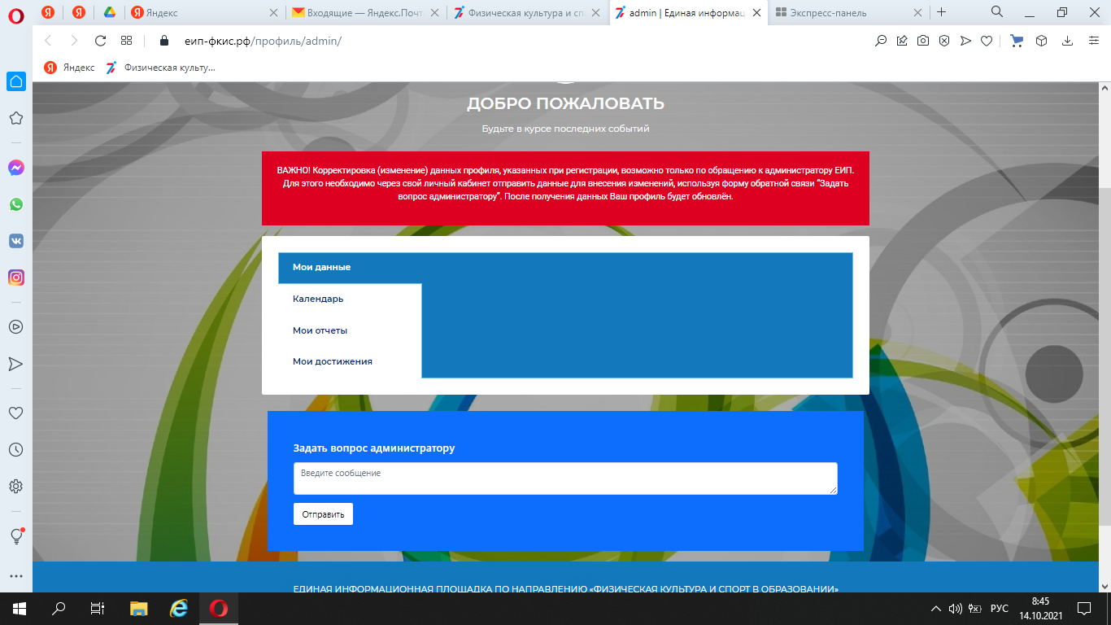



МОДЕЛЬ ЗАПОЛНЕНИЯ ИНФОРМАЦИИ ЛИЧНОГО КАБИНЕТА
ШКОЛЬНЫХ СПОРТИВНЫХ КЛУБОВ
Личный кабинет
РЕГИСТРАЦИЯ
ДОСТИЖЕНИЯ
КАЛЕНДАРЬ

Slide 7
КОЛИЧЕСТВО ШСК, ВОШЕДШИХ ВО ВСЕРОССИЙСКИЙ РЕЕСТР (ПЕРЕЧЕНЬ)
ШКОЛЬНЫХ СПОРТИВНЫХ КЛУБОВ В РАЗРЕЗЕ СУБЪЕКТОВ РФ

Slide 8
СВЕДЕНИЯ
О ПОКАЗАТЕЛЯХ (ИНДИКАТОРАХ) МЕЖОТРАСЛЕВОЙ ПРОГРАММЫ
РАЗВИТИЯ ШКОЛЬНОГО СПОРТА ДО 2024 ГОДА
Наименование показателя (индикатора) | Единица измерения | Значение показателя (индикатора) |  | Дата, № приказа/ протокола о создании ШСК |  | Активная ссылка на страницу (вкладку) официального сайта организации «ШСК» в сети Интернет
 |  | 2019 год | 2020 год | 2021 год | 2022 год | 2023 год | 2024 год
Доля общеобразовательных организаций, имеющих школьный спортивный клуб | процент | 30,2 | 50 | 75 | 80 | 95 | 100

Slide 9
ЗНАЧЕНИЕ ПОКАЗАТЕЛЯ «ДОЛЯ ОБЩЕОБРАЗОВАТЕЛЬНЫХ ОРГАНИЗАЦИЙ,
ИМЕЮЩИХ ШКОЛЬНЫЙ СПОРТИВНЫЙ КЛУБ» В РАЗРЕЗЕ СУБЪЕКТОВ РФ

Slide 10
СУБЪЕКТЫ РФ, ИМЕЮЩИЕ НАИБОЛЬШИЕ ЗНАЧЕНИЯ ПОКАЗАТЕЛЯ
(ИНДИКАТОРА) «ДОЛЯ ОБЩЕОБРАЗОВАТЕЛЬНЫХ ОРГАНИЗАЦИЙ,
ИМЕЮЩИХ ШКОЛЬНЫЙ СПОРТИВНЫЙ КЛУБ» – 45% И БОЛЕЕ

Slide 11
СУБЪЕКТЫ РФ, ИМЕЮЩИЕ НАИБОЛЬШИЕ ЗНАЧЕНИЯ ПОКАЗАТЕЛЯ
(ИНДИКАТОРА) «ДОЛЯ ОБЩЕОБРАЗОВАТЕЛЬНЫХ ОРГАНИЗАЦИЙ,
ИМЕЮЩИХ ШКОЛЬНЫЙ СПОРТИВНЫЙ КЛУБ» – ОТ 30% ДО 44%

Slide 12
СУБЪЕКТЫ РФ, ИМЕЮЩИЕ НАИБОЛЬШИЕ ЗНАЧЕНИЯ ПОКАЗАТЕЛЯ
(ИНДИКАТОРА) «ДОЛЯ ОБЩЕОБРАЗОВАТЕЛЬНЫХ ОРГАНИЗАЦИЙ,
ИМЕЮЩИХ ШКОЛЬНЫЙ СПОРТИВНЫЙ КЛУБ» – ОТ 0% ДО 29%

Slide 13
ПЕРСПЕКТИВЫ РАЗВИТИЯ ШСК В ОБЩЕОБРАЗОВАТЕЛЬНЫХ ОРГАНИЗАЦИЯХ РФ:
Создание и развитие ШСК
Первоочередные мероприятия
- Укрепление материально-технической базы и развитие сети ШСК (реализуется Федеральный проект по созданию в общеобразовательных организациях, расположенных в сельской местности и малых городах, условий для занятия физической культурой и спортом);
- Создание комплексной системы спортивно-массовых и физкультурно-оздоровительных мероприятий среди ШСК, включающей раздел международных соревнований, в том числе создание школьных спортивных лиг по различным видам спорта (проводятся «Всероссийские спортивные игры школьных спортивных клубов»);
- Создание условий для индивидуализации обучения, профессиональной ориентации, выявления и поддержки обучающихся, проявивших выдающиеся способности в области физической культуры в условиях ШСК (проведение «Открытого заочного Всероссийского смотра-конкурса на лучшую постановку физкультурной работы и развитие массового спорта среди школьных спортивных клубов»);
- Поддержка и развитие деятельности школьных спортивных клубов, направленной на развитие массовых и индивидуальных форм физкультурной и спортивно-массовой работы с обучающимися образовательных организаций, совершенствование деятельности ШСК (проведение «Всероссийского Форума школьных спортивных клубов);
- Обеспечение достоверной информации в соответствии Единым всероссийским перечнем (реестром) о количестве ШСК на территории Российской Федерации.
Включить в Концепцию развития субъекта РФ, как одну из приоритетных задач – развитие школьного спорта с акцентом на открытие новых ШСК.
Разработать (если в течение 2021 года не была разработана) региональную Межотраслевую программу развития школьного спорта (в соответствии с пунктом 33 перечня мероприятий Межотраслевой программы).
Предусмотреть финансирование ШСК (на заработную плату, создание новых мест, содержание материально-технической базы, приобретение спортивного оборудования, инвентаря, наградной атрибутики) в рамках реализации Межотраслевой программы.
Включить в оценку эффективности деятельности органов местного самоуправления городских округов и муниципальных районов, осуществляющих управление в сфере образования, увеличение числа обучающихся вовлеченных в занятия физической культурой, школьным и массовым спортом.

Slide 14


Контактная информация ФГБУ «ФЦОМОФВ»
Адрес: 105094, г. Москва, Краснодарская ул., дом 59
Телефон: +7 (495) 360 – 72 – 46; +7 (495) 360 – 84 – 56
Сайт: http//фцомофв.рф
Email: fcomofv@mail.ru
Режим работы понедельник-четверг: 9.00-18.00 пятница: 9.00-16.45

